Slide 1
Германия
1)Последствия Войны
2)Создание ФРГ
3)Выборы 1949 года
4)Экономический рост в стране и его причины
5)Правительство В. Брандта и его политика
6)Изменение во внутренней жизни страны в 1970-ых годах
7)Объединение Германии

Slide 2
Последствия войны
Если после I мировой войны территория Германии практически не пострадала от военных действий, то после II мировой войны страна лежала практически в руинах. Промышленное производство было на уровне трети от довоенного, остро стоял жилищных вопрос, большая часть жилищного фонда была нарушены во время войны, тогда как более 9 миллионов немцев были высланы в Германию из Восточной Пруссии и земель по Одер и Нейсе.

Slide 3
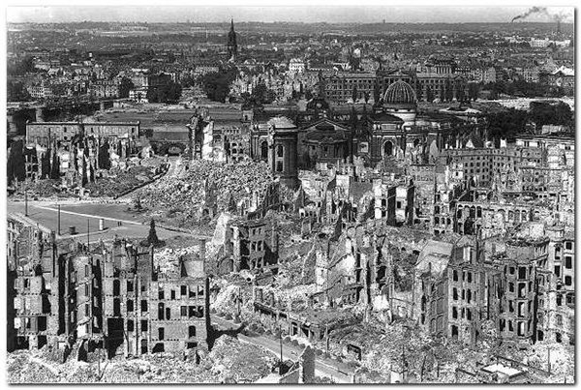
Последствия войны
Если после I мировой войны территория Германии практически не пострадала от военных действий, то после II мировой войны страна лежала практически в руинах. Промышленное производство было на уровне трети от довоенного, остро стоял жилищных вопрос, большая часть жилищного фонда была нарушены во время войны, тогда как более 9 миллионов немцев были высланы в Германию из Восточной Пруссии и земель по Одер и Нейсе.

Slide 4
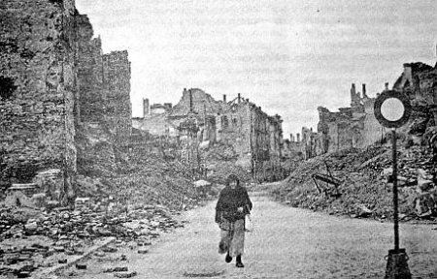
Последствия войны
Если после I мировой войны территория Германии практически не пострадала от военных действий, то после II мировой войны страна лежала практически в руинах. Промышленное производство было на уровне трети от довоенного, остро стоял жилищных вопрос, большая часть жилищного фонда была нарушены во время войны, тогда как более 9 миллионов немцев были высланы в Германию из Восточной Пруссии и земель по Одер и Нейсе.

Slide 5
Последствия войны
Жизненный уровень упал на 1/3. Деньги обесценились, денежная масса не имела товарного покрытия, распастронялся бартерные товарооборот. Союзники начали вывоз промышленного оборудования в счёт репараций. Кроме того Германия перестала существовать как независимое государство, она была оккупирована. Часть её территорий отторгнута. Это была страна где, как писал один современник, "среди голода и холода умерла надежда".

Slide 6
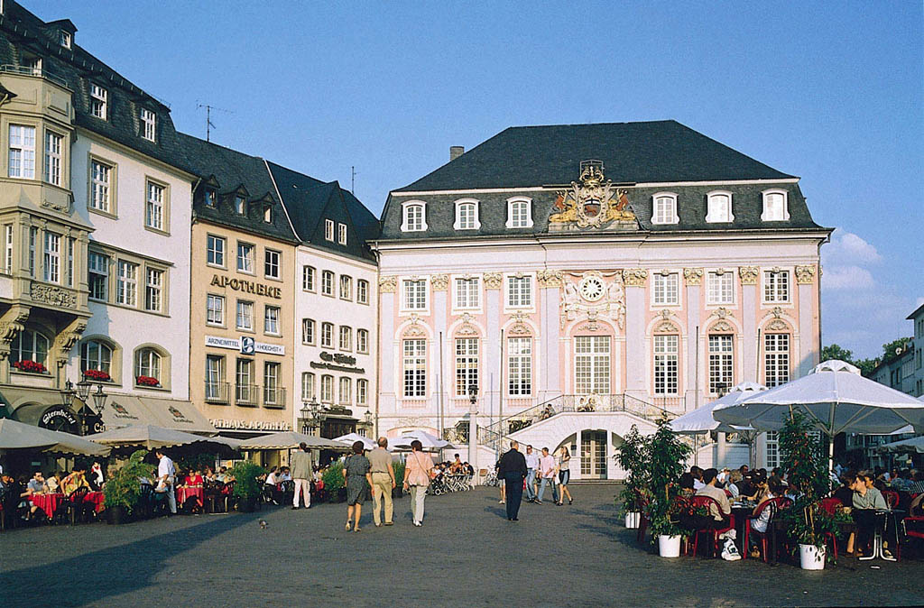
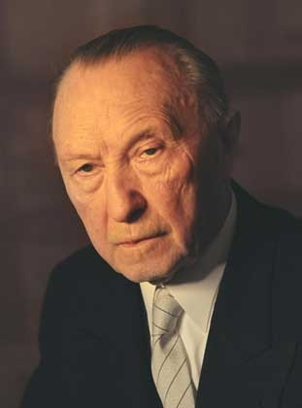
Создание ФРГ
Федеративная Республика Германии была создана в 1949 году на территории британской, американской и французской оккупационных зон. 23 мая 1949 года была введена в действие ранее подписанная представителями трёх держав Конституция ФРГ. 7 сентября 1949 года первая сессия национального парламента провозгласила создание нового государства. Столицей ФРГ стал город Бонн. Первым федеральным канцлером ФРГ (1949-1963 гг.) стал Конрад Аденауэр, выдвинувший концепцию социальной рыночной экономики. Аденауэр был один из основателей (1946) и с 1950 года председатель партии Христианско-демократический союз.

Slide 7
Создание ФРГ
ФРГ подписала (28 ноября 1969) договор о нераспространении ядерного оружия и приняла предложение СССР о проведении переговоров.
ФРГ вступило в ООН в 1973 году

Slide 8
Выборы 1949 года
Выборы в бундестаг 1949 года — первые демократические выборы в ФРГ (Западной Германии), состоявшиеся 14 августа. Наибольшее число голосов и мест получила Социал-демократическая партия Германии, однако по итогам выборов была образована коалиция из Христианско-демократического союза, Свободной демократической партии и Немецкой партии. Канцлером стал Конрад Аденауэр из ХДС.

Slide 9
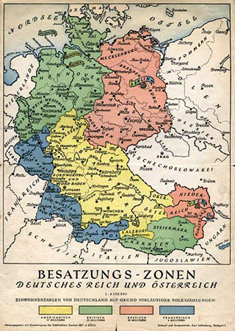
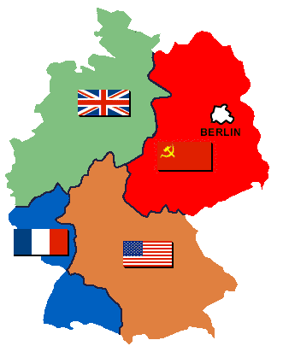
Экономический рост в стране и его причины
В 1956 году ФРГ произвела продукции три раза больше, чем вся Германия до войны. Особенно высокими темпами рост западногерманский экспорт. Около половины всей производимой в ФРГ продукции шла на экспорт. Доходы от экс­порта позволили, ФРГ расплатится с долгами, осуществить выплаты жертвам нацизма и создать крупные золотовалютные резервы, сделавшие марку одной из наиболее стабильных валют в мире(германское экономическое чудо).

Slide 10
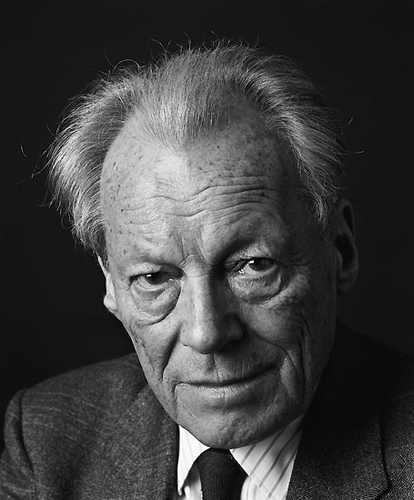
Правительство В. Брандта и его политика
В.Брандт - с 1969 федеральный канцлер ФРГ
Его политика была направлена на смягчение напряжения между странами восточной и западной Европы и известна под названием Ostpolitik («Восточная политика»). За вклад в улучшение международных отношений удостоен Нобелевской премии мира 10 декабря 1971. В 1987 году после ухода в отставку с поста председателя СДПГ избран почётным председателем партии.

Slide 11
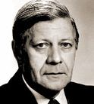
Правительство В. Брандта и его политика
В мае 1974 канцлер В. Брандт ушёл в отставку, сохранив за собой пост председателя СДПГ. Коалиционное правительство возглавил Х. Шмидт (СДПГ), заявивший о намерении продолжать курс своего предшественника. Одновременно новое правительство подчеркнуло своё стремление уделять первостепенное внимание развитию отношений с Западом, укреплению НАТО, ускорению т. п. европейской интеграции. При правительстве Шмидта численность бундесвера впервые приблизилась к 500 тысячам человек (по уровню военных расходов на душу населения ФРГ намного превосходит все др. страны НАТО, кроме США).

Slide 12
Правительство В. Брандта и его политика
В октябре 1974 Шмидт посетил с официальным визитом Сов. Союз. В результате переговоров было подтверждено, что Московский договор останется и впредь надёжной основой улучшения отношений между двумя странами и будет последовательно претворяться в жизнь. И это благоприятные предпосылки для дальнейшего развития связей между СССР и ФРГ.

Slide 13
Изменение во внутренней жизни страны в 1970-ых годах
Этот этап саправождался достаточно энергичным ростом безработицы. В связи с энергетическим кризисом.

Slide 14
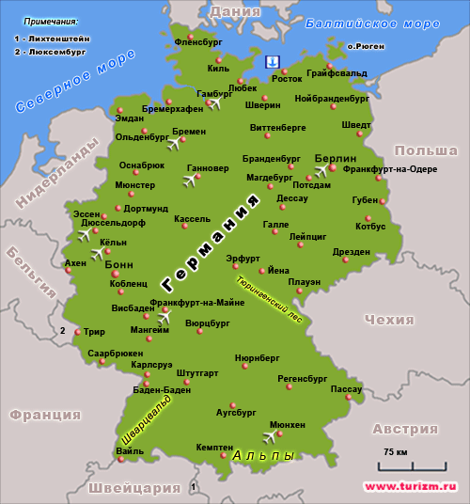
Объединение Германии
Объединение Германии 1990 года — присоединение ГДР и Западного Берлина к ФРГ. Состоялось 3 октября 1990 года.
После первых многопартийных выборов 1990 года основу для объединения двух германских государств положил Договор об окончательном урегулировании в отношении Германии (также именуемый Договор «Два плюс четыре», по странам, подписавшим его: ГДР и ФРГ плюс Великобритания, Франция, СССР, США).

Slide 15
Конец
Авторы:
1)Брюхов Иван
2)Махотин Иван

